Slide 1

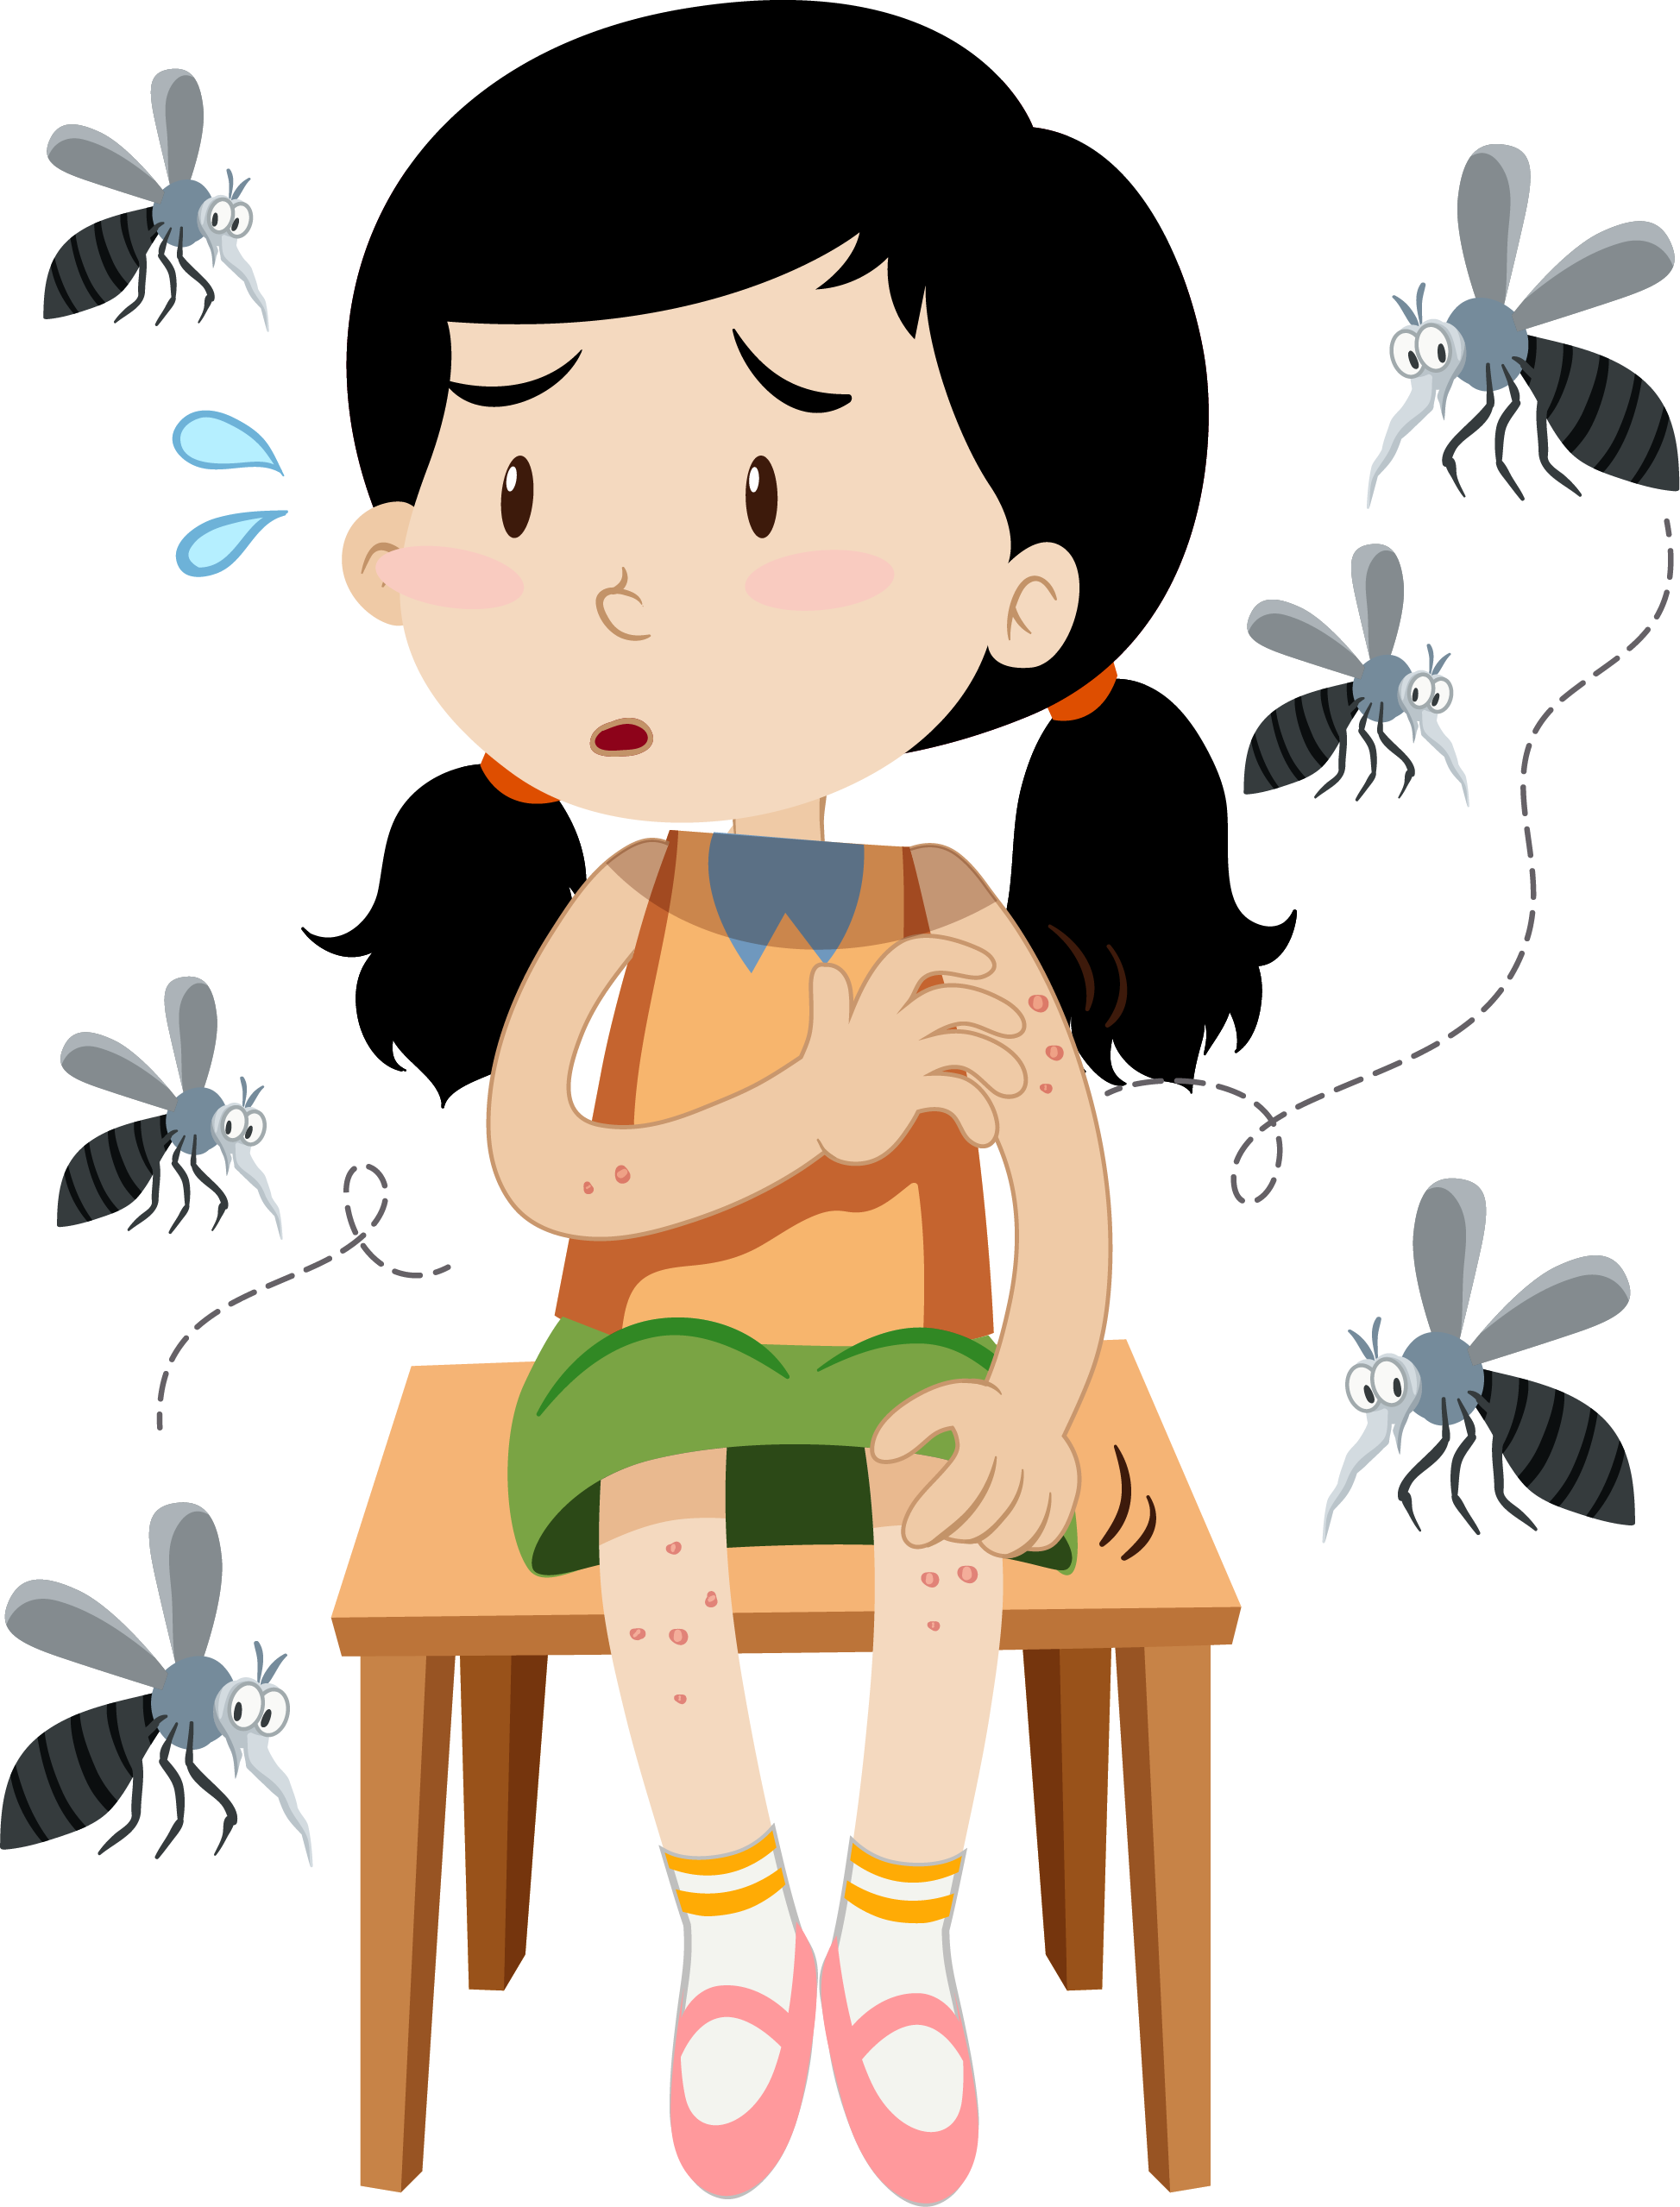


Đối tượng nào gây nên các loại bệnh dưới đây?
Sốt xuất huyết
Quai bị
SARS - CoV - 2
Notes:
Vậy tất cả các virus đều gây bệnh cho con người hay chúng còn có vai trò gì khác?

Slide 2

Tiết 65, 66 Bài 29
Virus

Slide 3
I
Đa dạng virus
Nội
Dung
Bài
học
II
Cấu tạo của virus
III
Vai trò và ứng dụng của virus
IV
Một số bệnh do virus và cách phòng bệnh

Slide 4



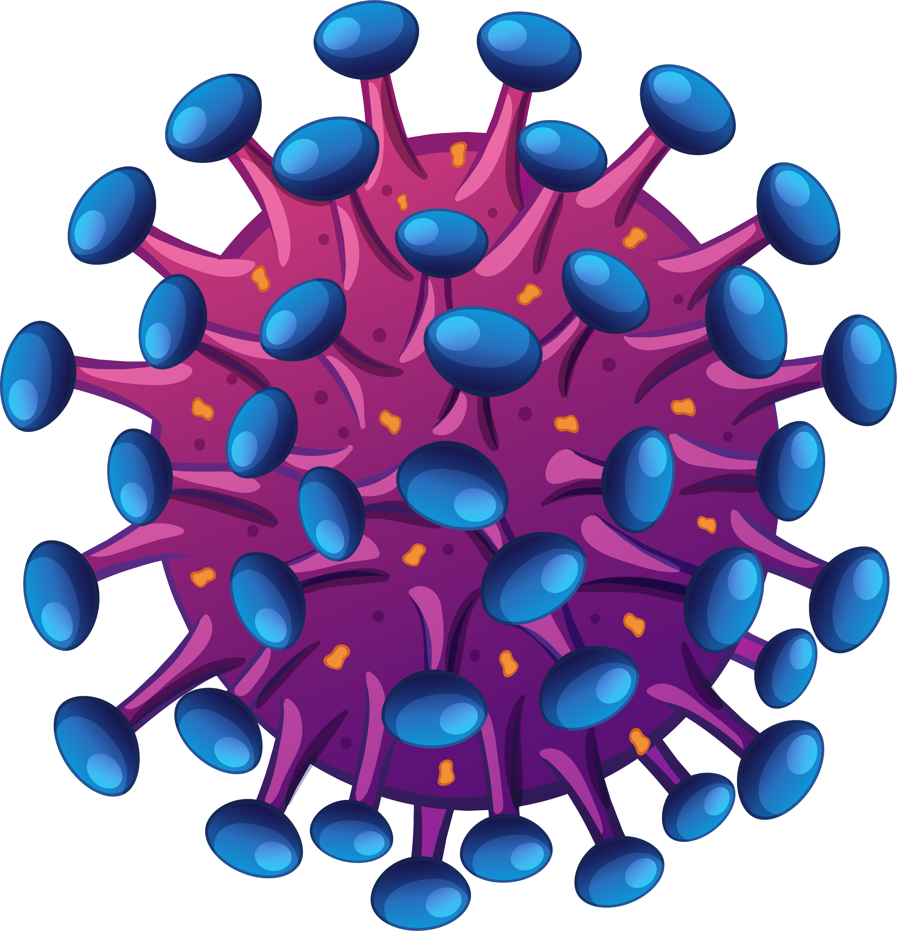
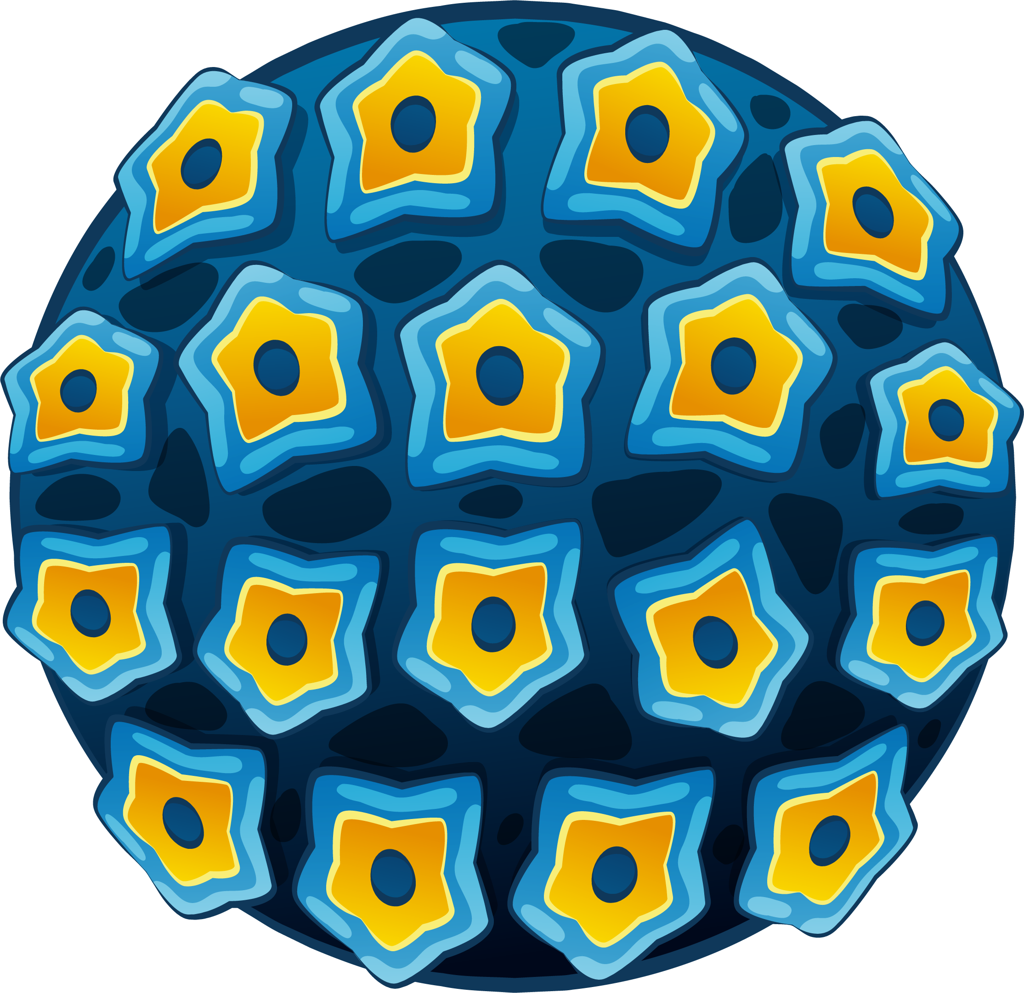

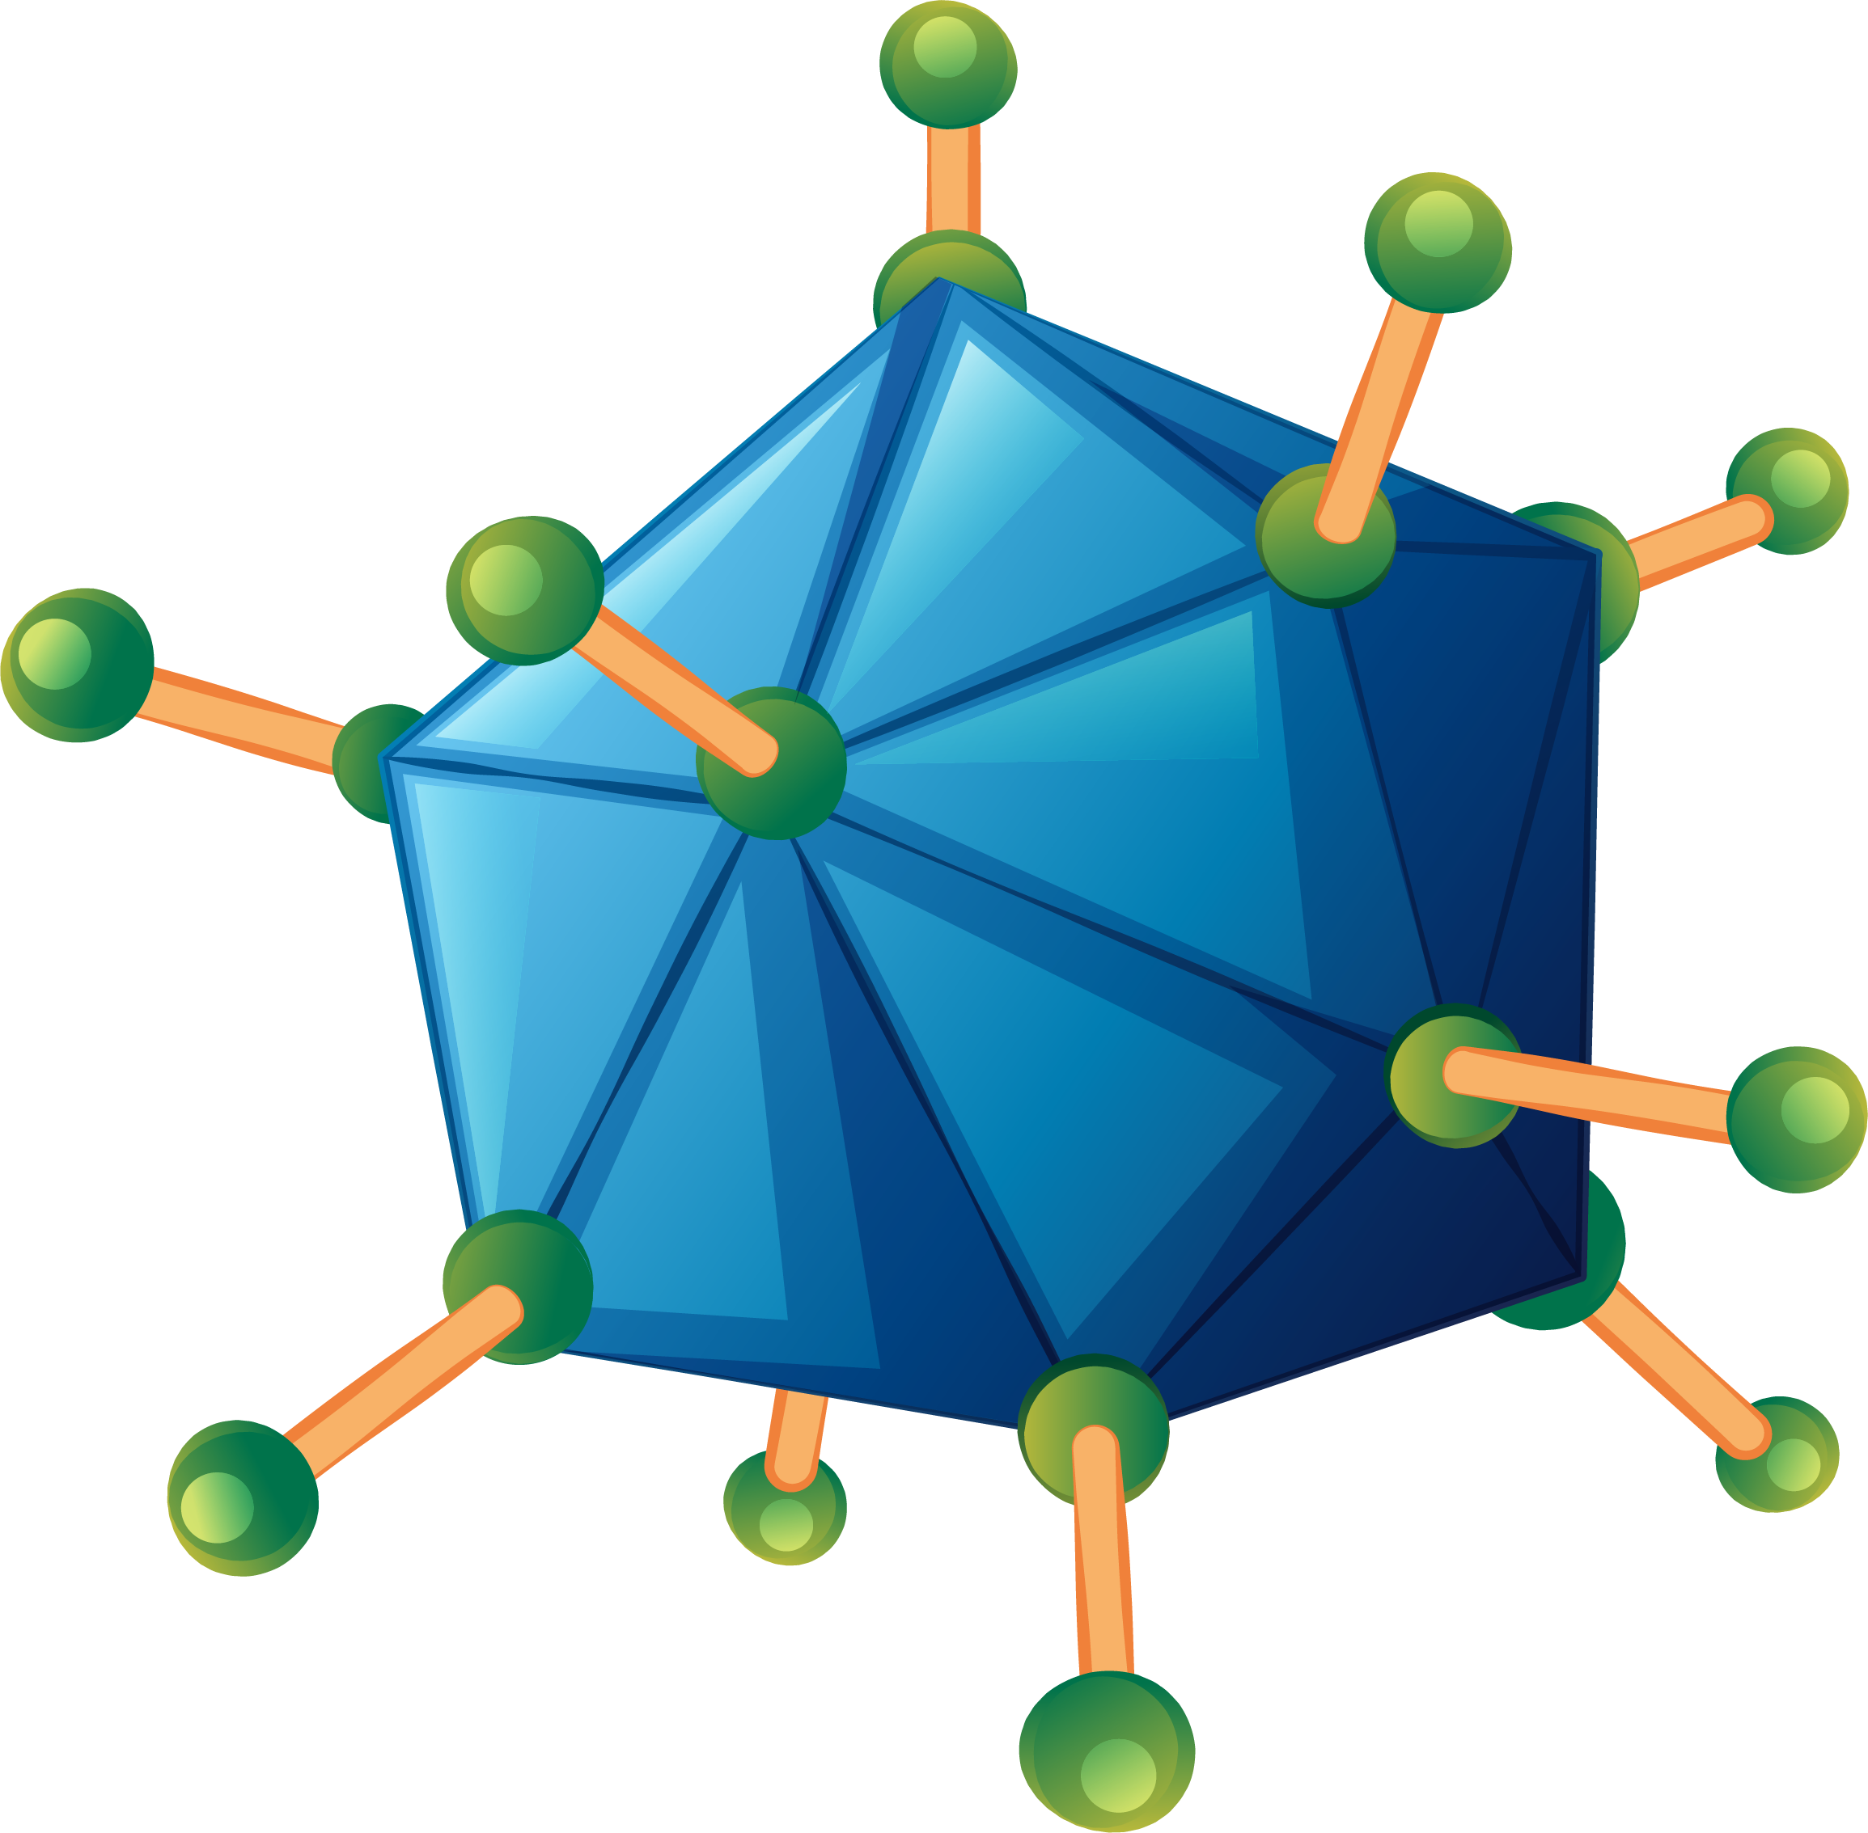
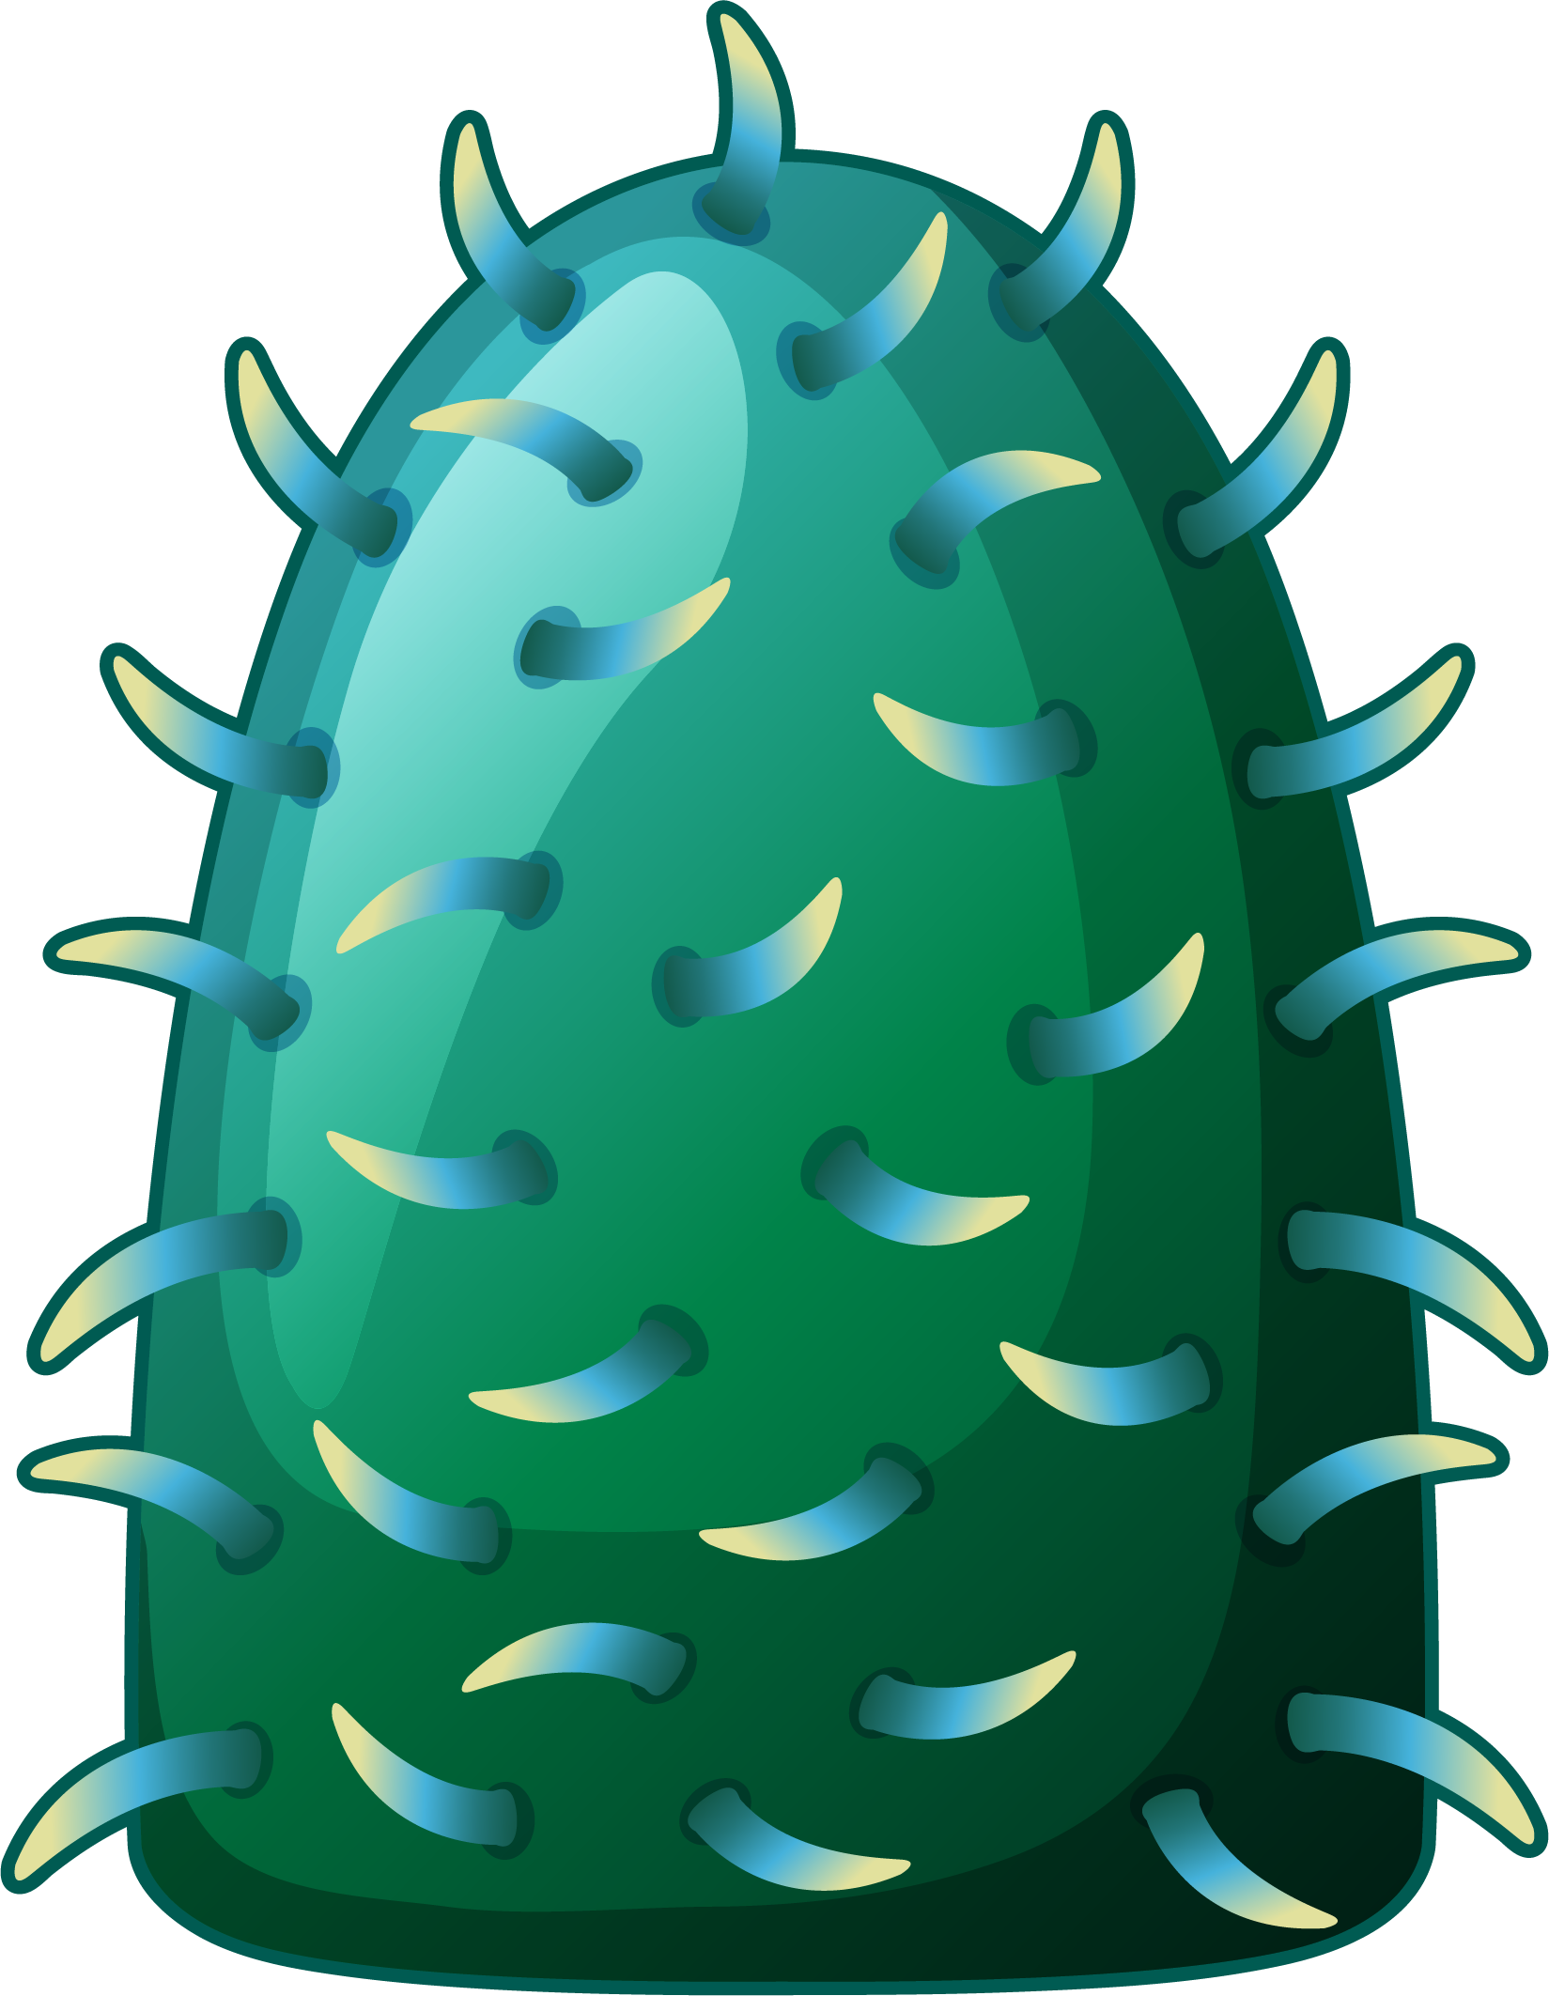
I.Đa dạng virus
Virus là dạng sống có kích thước vô cùng nhỏ bé, không có cấu tạo tế bào, chỉ nhân lên được trong tế bào của sinh vật sống.
Vi khuẩn
Virus
Để quan sát cấu tạo và hình dạng của virus cần dùng dụng cụ hỗ trợ nào?
Hầu hết virus đều kích thước vô cùng nhỏ, chỉ quan sát được bằng kính hiển vi điện tử.

Slide 5
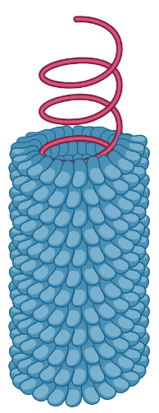
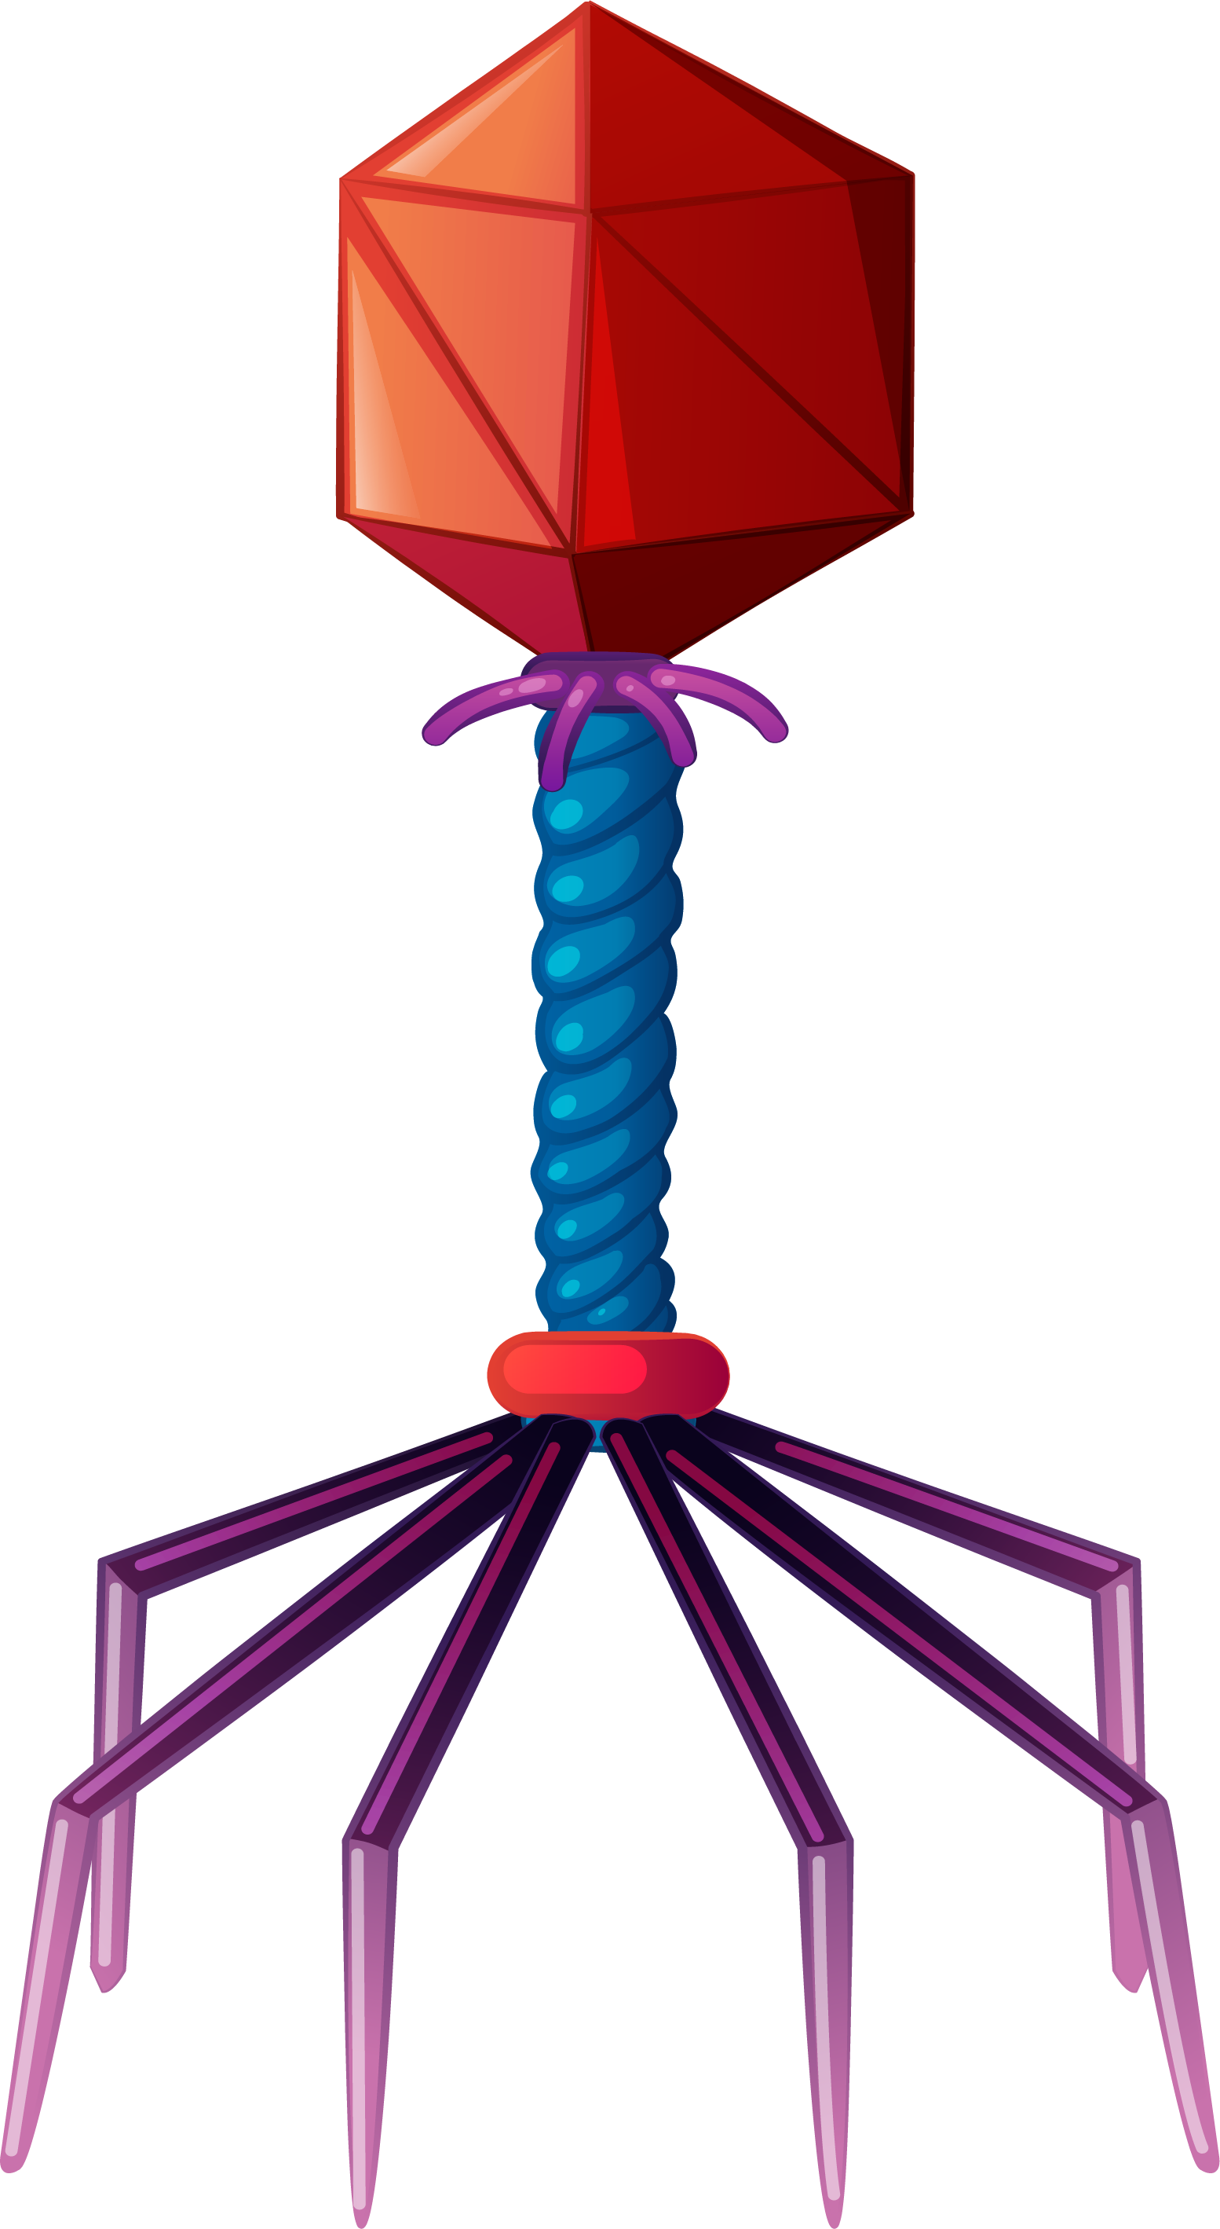
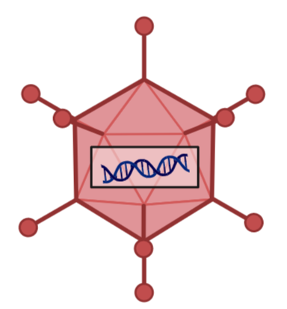

Đa dạng virus
Dạng xoắn
Dạng khối
Dạng hỗn hợp
Dạng xoắn: virus khảm thuốc lá.
Nhận xét về hình dạng của virus.
Virus có ba dạng chính
Dạng khối: virus HIV, virus bại liệt.
Dạng hỗn hợp: thể thực khuẩn.

Slide 6
Đa dạng virus
Thể thực khuẩn T4
(bacteriophage hay còn gọi là phage)
Chuyên kí sinh trên cơ thể vi khuẩn, có thể gây bệnh và tiêu diệt vi khuẩn.
Có khả năng kháng lại một loài vi khuẩn riêng, không làm ảnh hưởng tiêu cực đến các vi khuẩn có lợi khác.

Slide 7
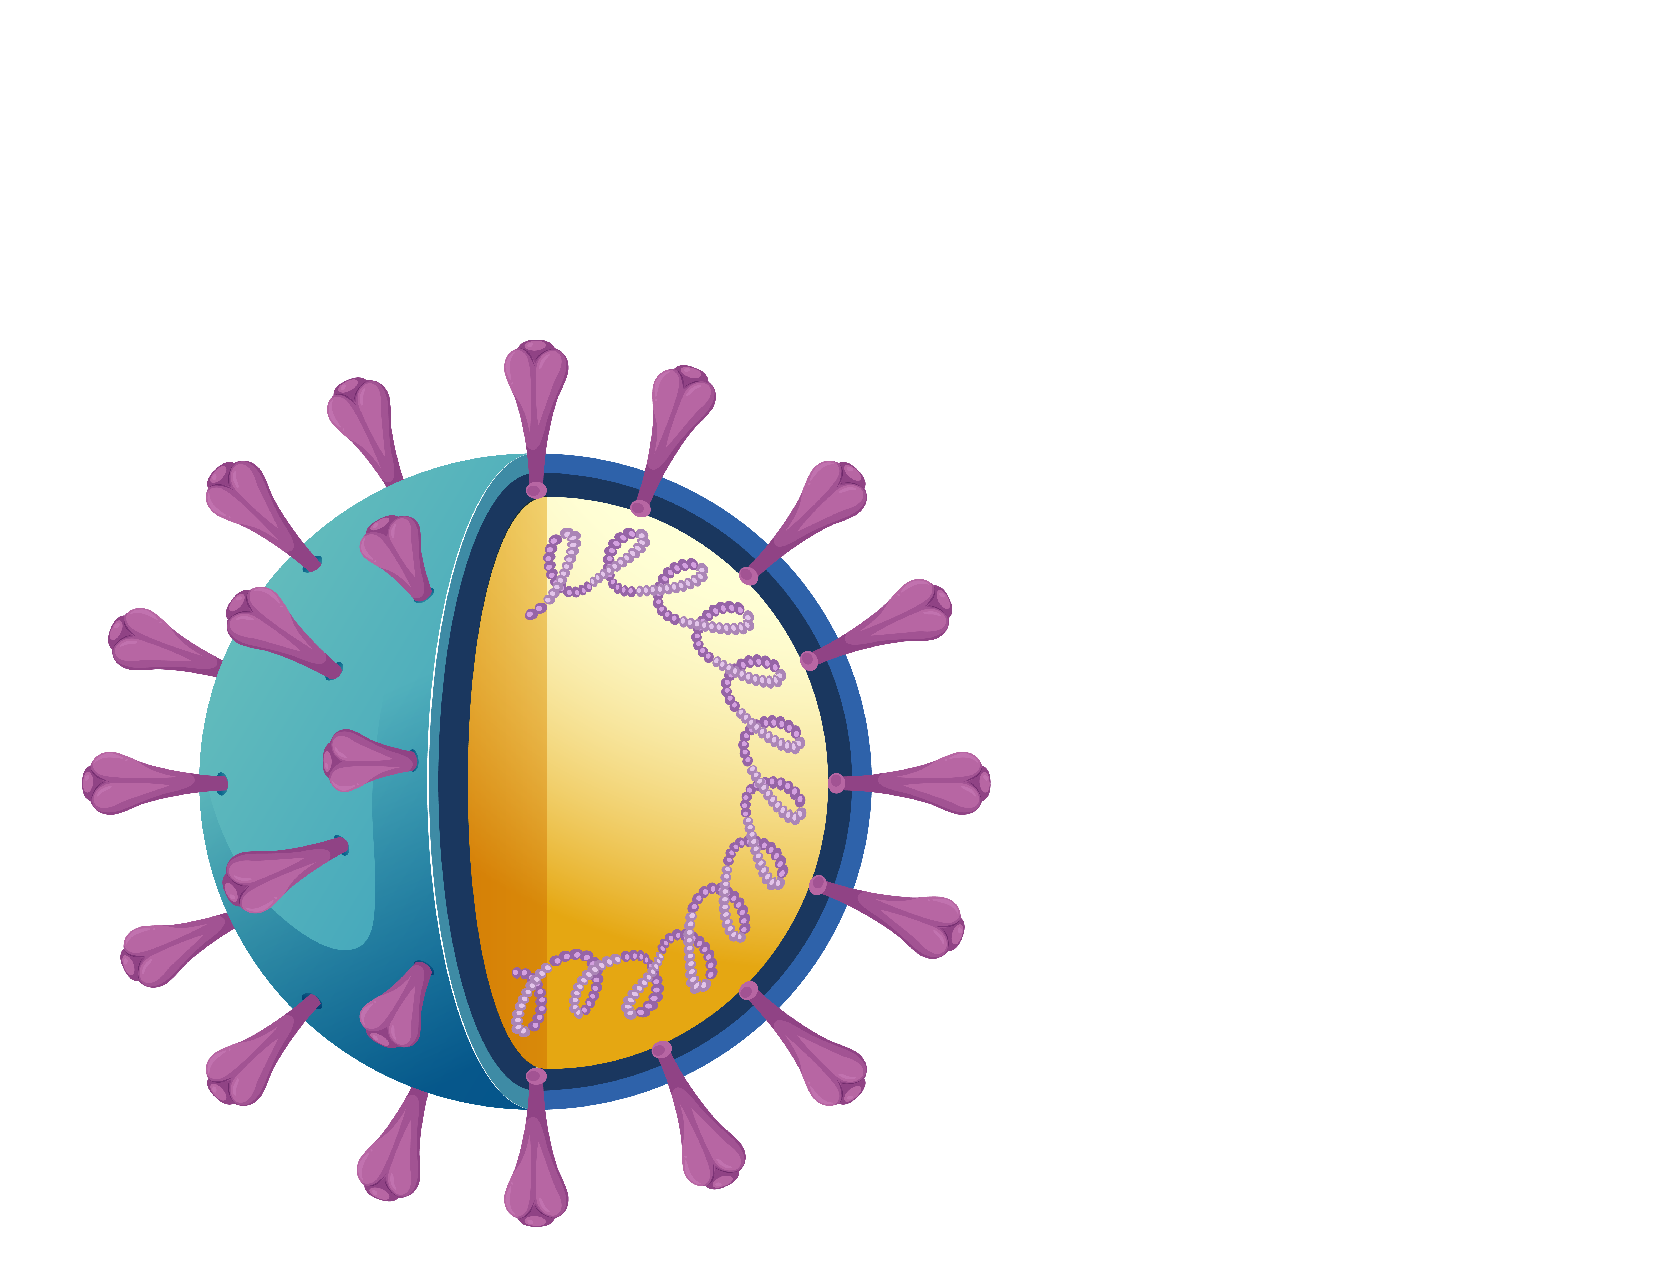
II. Cấu tạo của virus
Vật chất
di truyền
1
Vỏ ngoài
3
2
Vỏ protein
4
Gai glycoprotein
Cấu tạo của virus có vỏ ngoài
Virus gồm hai thành phần cơ bản: vỏ protein và lõi là vật chất di truyền. Một số virus có thêm vỏ ngoài và gai glycoprotein.
Xác định các thành phần cấu tạo của virus.

Slide 8
Cấu tạo của virus
Vì sao nói virus chưa có cấu tạo tế bào điển hình?
Virus chưa có cấu tạo tế bào điển hình, cấu trúc của một virus không đủ ba thành chính của một tế bào.

Slide 9
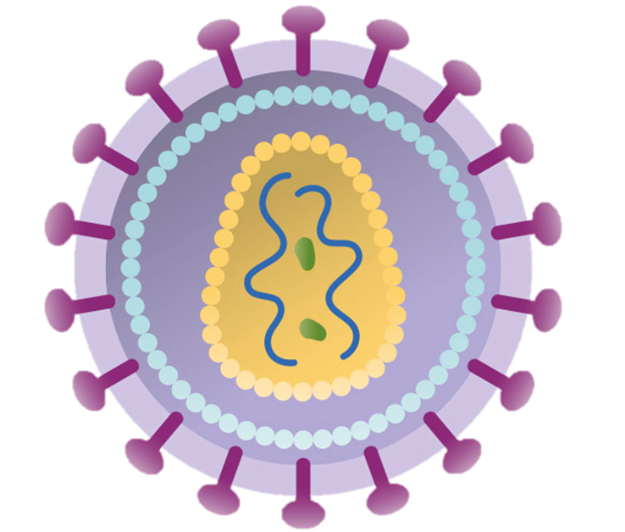
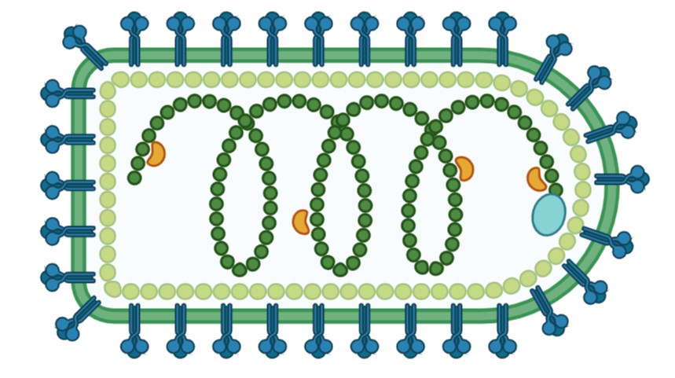
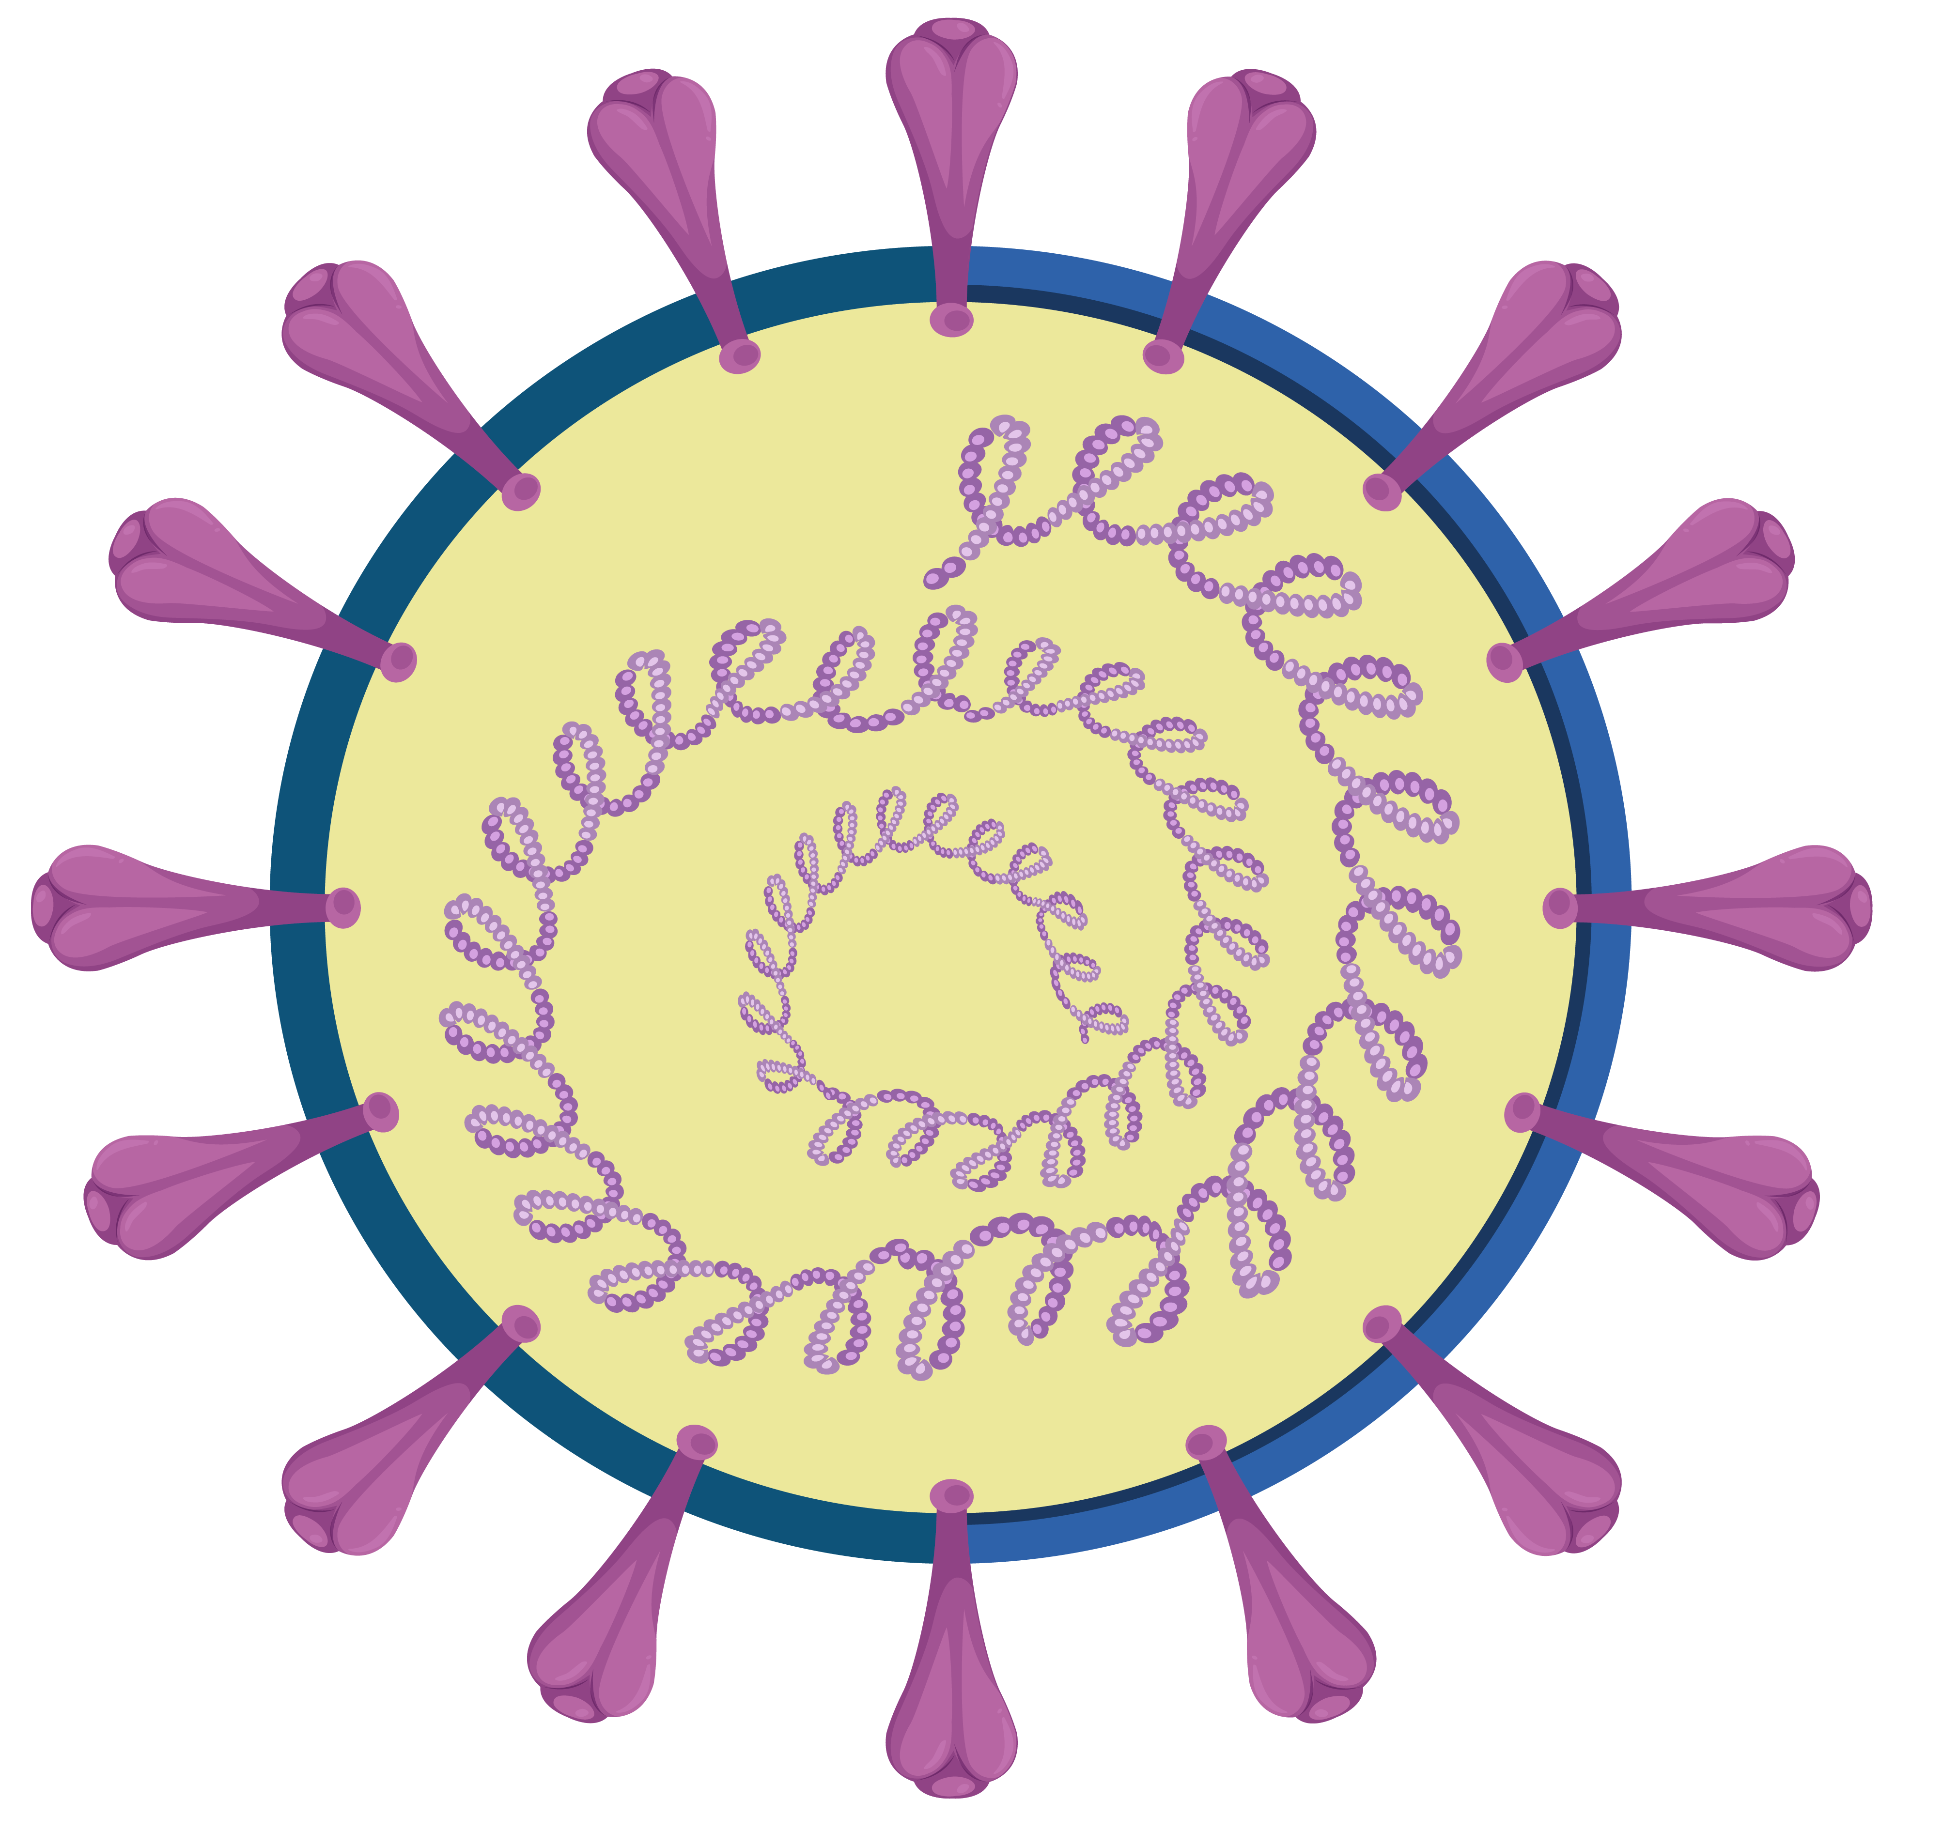
Cấu tạo của virus
Tên virus | Hình ảnh virus | Tên thành phần cấu tạo virus
HIV
Dại
Sởi
1
1 - Protein
2
2 - Vật chất di truyền
1
1 - Protein
2
2 - Vật chất di truyền
1 - Protein
1
2
2 - Vật chất di truyền

Slide 10








Đội 1
Đội 2

Slide 11


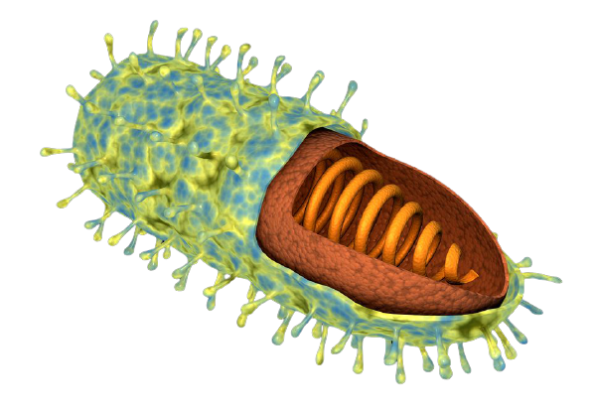


Loại virus nào dưới đây có dạng xoắn?
Virus dại.
Virus HIV.

Slide 12
Hai thành phần cơ bản cấu tạo nên virus là
vỏ protein và vật chất di truyền.
vỏ ngoài
và vật chất di truyền.

Slide 13
Đặc điểm nào dưới đây đúng với virus?
Có thành
tế bào
vững chắc.
Có cấu tạo tế bào.
Sống kí sinh bắt buộc.

Slide 14
Loại virus nào dưới đây có dạng hỗn hợp?
Thể thực khuẩn.
Virus cúm.

Slide 15
Thành phần nào dưới đây không có ở virus?
Nhân.
Vỏ protein.

Slide 16
Dụng cụ nào dưới đây giúp chúng ta quan sát được hình dạng và cấu tạo của virus?
Kính hiển vi điển tử.
Kính lúp.

Slide 17

CHIẾN THẮNG

Slide 18
Virus là dạng sống rất nhỏ, không có cấu tạo tế bào, chỉ có thể nhân lên trong tế bào của sinh vật sống.
Ghi nhớ
Virus có cấu tạo rất đơn giản, chỉ gồm vỏ là protein và lõi là vật chất di truyền (AND hoặc ARN).

